Slide 1

Repaso Unidades 5 y 6
Lógica de Sistemas
Escuela de Ingenieria de Ciencias Y Sistemas
Facultad de Ingenieria
Universidad de San Carlos de Guatemala

Slide 2



Agenda
Recursos
RECORDATORIOS
Link del Video: https://youtu.be/2_HZZS492eM
TEMA 1
TEMA 2
TEMA 3
Colocaras todos los recordatorios como lo sean, cortos, entregas, horarios de calificación. Colocaras, link de video y link o codigo de quizziz si lo amerita
TEMA 4
TEMA 5

Slide 3
COMPETENCIA(S) QUE DESARROLLAREMOS
Evalúa razonamientos y falacias utilizando ejercicios escritos y discusiones dirigidas en la resolución de dilemas lógicos
Comprende los modelos mentales y paradigmas mediante el análisis de ejemplos y situaciones cotidianas en actividades de reflexión y discusión grupal

Slide 4
CONTENIDO
El Razonamiento
Clasificación de los razonamientos
La inferencia
Falacias
Definición y utilidad de los paradigmas
Características del ser humano que determinan los paradigmas
Historias de paradigmas
Consecuencias del uso de paradigmas

Slide 5
LÓGICA DEL RAZONAMIENTO
El Razonamiento
Premisa: Es una proposición o juicio a partir de la cual se infiere (obtiene una
consecuencia o se deduce algo de otra cosa) otra proposición o juicio que se designa como conclusión. En términos generales, “La premisa es la razón que se da para una conclusión”.
Ejemplo: Los planetas son redondos, la Tierra es un planeta, por lo tanto; la Tierra es redonda
Las premisas son: “Los planetas son redondos” y “La Tierra es un planeta”

Slide 6
CONCLUSIÓN
Es una proposición o juicio que se infiere de la o las premisas. Al igual que estas,
la conclusión puede ubicarse en cualquier lugar del razonamiento, pues su distinción
no es espacial o gramatical sino lógica y su característica esencial es que en ella se
expresa el punto de arribo de la o de las razones explicadas en la o las premisas del
razonamiento.
Ejemplo:
Los planetas son redondos, la Tierra es un planeta, por lo tanto; la Tierra es redonda
La conclusión es: La Tierra es redonda

Slide 7
EL RAZONAMIENTO O ARGUMENTO
Es una estructura lógica formada por una o más premisas y conclusión. Si una estructura no posee conclusión, sea explicita o no, no es un argumento. De igual forma si tenemos conclusión sin premisa, tampoco es un argumento.
Ejemplos:
Los planetas son redondos, la Tierra es un planeta, por lo tanto; la Tierra es redonda.
Los moluscos son animales de cuerpo blando envueltos en un manto, protegidos por una cubierta calcárea. El caracol y la ostra están protegidos por una cubierta calcárea; por lo tanto, el caracol y la ostra son moluscos.
La premisa y la conclusión de cada uno de los ejemplos se describen anteriormente.

Slide 8
CLASIFICACIÓN DEL RAZONAMIENTO
Formas en las que podemos Clasificar el razonamiento:
Según su estructura formal: Este razonamiento se da cuando nuestro interés es puramente formal, es decir, las formas de los razonamientos y no sus contenidos.
Ejemplo:
P--> Q, P :. Q
La expresión no define nada explícito por lo que lo único que nos muestra es la relación entre P y Q, en este caso importa nada más la forma de la expresión y no el contenido de la misma.

Slide 9
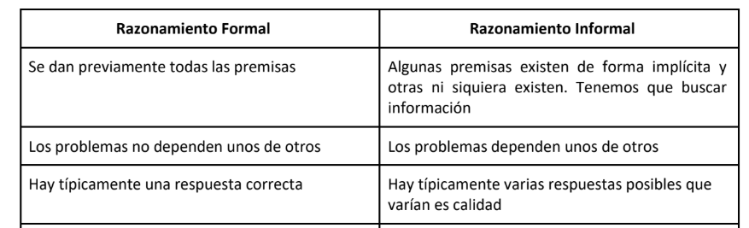
Según su estructura: Este razonamiento fundamenta su funcionamiento en el contenido haciendo una abstracción de la forma.
Ejemplo:
El mosquito es un insecto tan conocido como molesto, Dentro de la trompa del mosquito hay piezas delgadas y afiladas, las cuales resultan de la transformación de
las mandíbulas que le sirven para picar y chupar sangre. Por lo tanto, cualquier
mosquito chupa de la sangre de sus víctimas.

Slide 10
SEGUN SU TIPO DE INFERENCIA
Deductivo: Es aquel que concluimos ciertos pensamientos particulares a partir de otros generales. Ejemplo:
Si vemos una película japonesa y en ella aparecen monstruos, y
después vemos otra de la misma nación donde también aparecen
monstruos, entonces comentamos: “En todas las películas japonesas
aparecen monstruos”, lo cual no es válido, ya que solo se tomaron dos
casos particulares.
Como ocurre con todo razonamiento inductivo, la conclusión no se
prueba, pero se hace más probable.
El cisne 1 es blanco
El cisne 2 es blanco
El cisne 3 es blanco
Todos los cisnes son blancos

Slide 11
Inductivo: En este razonamiento, a partir de un número de observaciones particulares, se concluyen leyes generales; o sea aquel en que los casos particulares conducen a ideas generales. Ejemplo:
Un par de zapatos nuevos nos darán buen resultado porque otros pares de zapatos comprados anteriormente en la misma tienda eran de buena calidad.
Este razonamiento no es seguro, pues es posible que los nuevos zapatos no salgan
buenos.

Slide 12
Analógico: En este razonamiento, obtenemos conclusiones estableciendo
analogías o comparaciones y es el que normalmente utilizamos en nuestras
decisiones cotidianas. Ejemplo:
Un par de zapatos nuevos nos darán buen resultado porque otros pares de zapatos comprados anteriormente en la misma tienda eran de buena calidad.
Este razonamiento no es seguro, pues es posible que los nuevos zapatos no salgan
buenos.

Slide 13
LA INFERENCIA
Es una operación lógica que se efectúa en el razonamiento, la cual consiste en derivar
o inducir una conclusión a partir de una o varias premisas. Se pueden clasificar de acuerdo con el número de premisas que contenga el razonamiento.
Ejemplo:
Un número racional es positivo si, y solo si no es negativo. Ningún número que es
racional negativo es primo. Por lo tanto, todo número primo es racional positivo
Es una inferencia mediata, pues tiene dos premisas: “Un número racional es positivo si, y solo si no es negativo” y “Ningún número racional negativo es primo”.

Slide 14
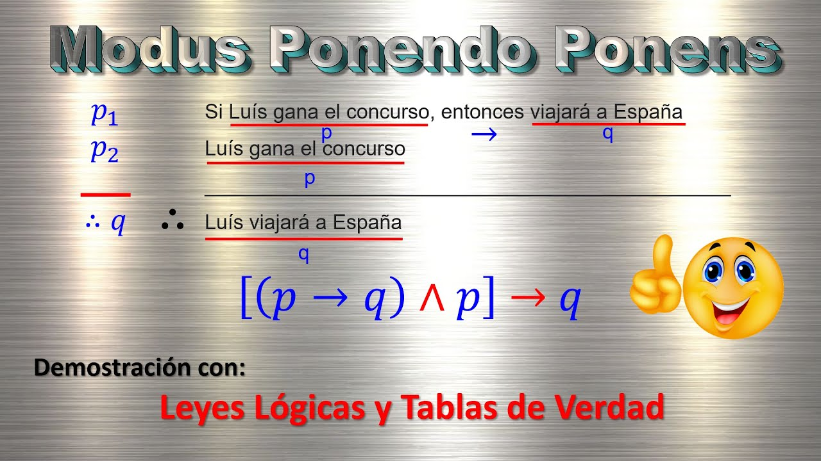
REGLAS DE INFERENCIA
Modus Ponendo Ponens (PP)

Slide 15
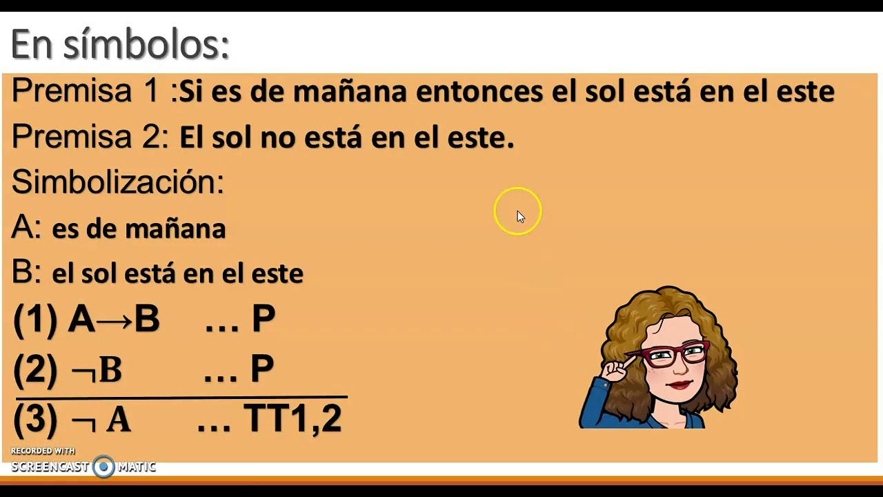
MODUS TollendoTollens (TT)

Slide 16
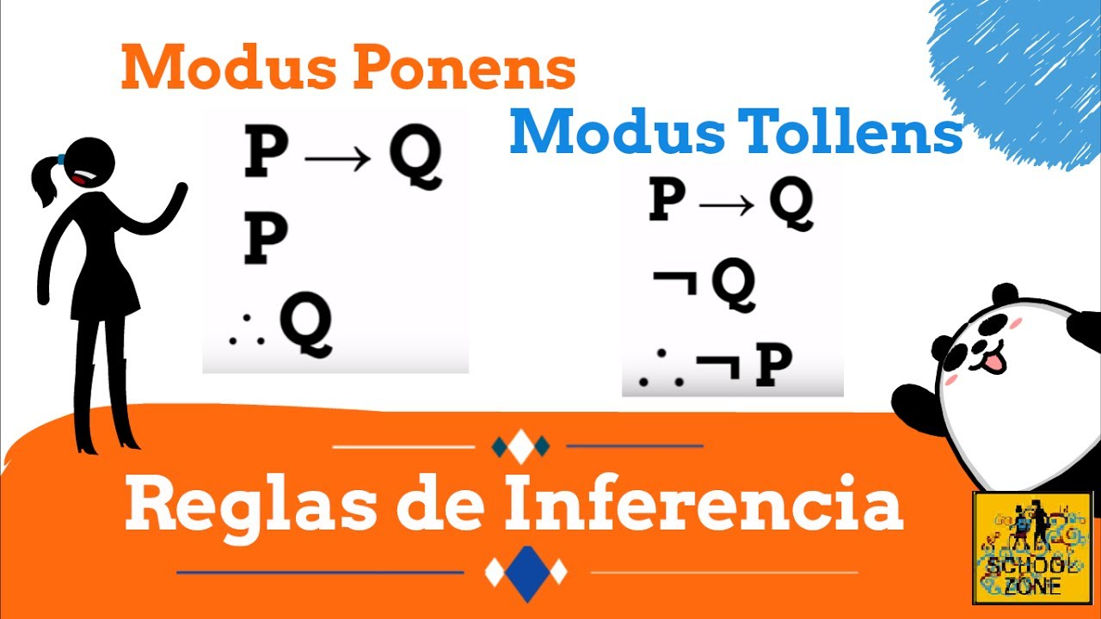
MODUS Tollendo Ponens (TT)

Slide 17
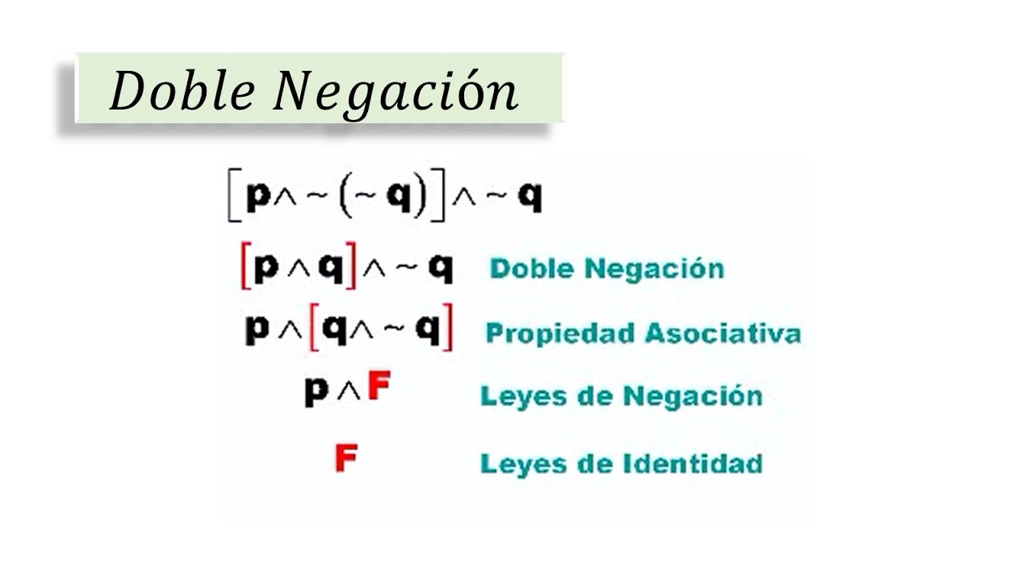
DOBLE NEGACIÓN

Slide 18
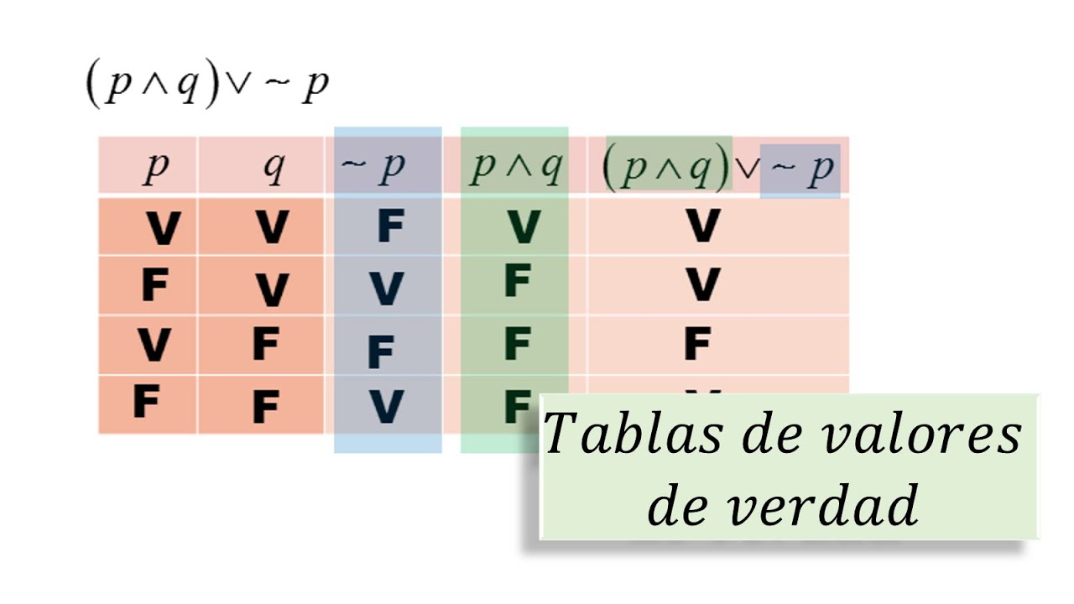
CONJUNCION

Slide 19
FALACIAS
Es un razonamiento inválido que pretende su validez, a partir de elementos psicológicos y no lógicos; es decir que, a través de la intimidación, la amenaza, el insulto, etc. Cuando las únicas razones que se deben atender para la validez de un razonamiento tienen que ser lógicas.
Las falacias Causales se clasifican en: Falacias de Atingencia y Falacias de Ambigüedad.
Ejemplos:
Si puedo cargar las piezas de mi automóvil, puedo cargar mi automóvil
Siempre me han gustado las películas de suspenso que exhiben en este cine. Seguramente la función de esta noche me gustara
Los Reyes Magos existen porque son Magos
De la misma manera las falacias lógicas se clasifican en Falacias Formales y no formales.

Slide 20
CLASIFICACIONES DE LA FALACIA DE ANTINGENCIA
Estas falacias se cometen cuando no existe ninguna atingencia (relación, conexión o
correspondencia) lógica, aunque sí psicológica, entre las premisas y conclusión. La verdad o falsedad de las premisas no tiene ninguna relación lógica con la verdad o falsedad de la
conclusión; pero, si existe un nexo entre premisas y conclusión, aunque es de carácter
psicológico. En otras palabras, la conclusión no tiene nada que ver con lo que se dicen en las premisas, en términos lógicos. Ejemplo:
El agua es indispensable para todo ser humano; por lo tanto, debe ser económicamente

Slide 21
CLASIFICACIÓN DE LAS FALACIAS DE ANTINGENCIA
Contra la Persona (Argumentum ad hominem)
Apelación a la Fuerza (Argumentum ad baculum)
Argumento por ignorancia (Argumentum ad ignorantiam)
Llamado a la piedad (Argumentum ad misericordiam)
Aceptación popular (Argumentum ad populum)
Apelación a la autoridad (Argumentum ad verecundiam)
La causa falsa
La pregunta compleja

Slide 22
MODELOS MENTALES Y PARADIGMAS
¿Qué es un paradigma?
Paradigma proviene del griego paradigma que quiere decir “modelo, patrón,
ejemplo”. Thomas S. Kuhn un historiador científico, llevó el concepto de paradigma
al mundo de la ciencia y la tecnología. Un paradigma puede hacer dos cosas:
Establecer o definir límites
Indicar cómo comportarse dentro de los límites para tener éxito.

Slide 23
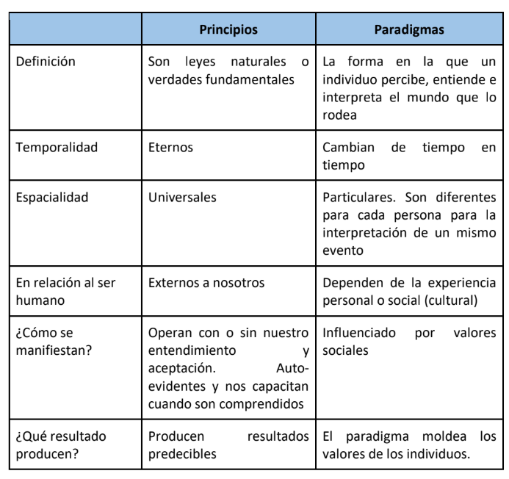
PRINCIPIOS Y PARADIGMAS
Los paradigmas son la contraparte de los principios. Toda situación implica principios y paradigmas. La diferencia es que en tanto los principios son eternos y universales, externos a nosotros, los paradigmas cambian de tiempo en tiempo, de lugar a lugar y dependen internamente de nosotros.
Los principios son leyes universales, en tanto que los paradigmas podemos decir que son manifestaciones culturales locales.

Slide 24
¿PARA QUE SIRVEN LOS PARADIGMAS?
Los paradigmas sirven para entender la realidad, guiarnos en ella, tomar decisiones. En otras palabras, son los que establecen las reglas del juego. Son nuestro patrón, nuestro marco de referencia.
No siempre están claras esas reglas, algunas veces son implícitas, invisibles, por eso necesitamos conocer nuestro paradigma, poderlo confrontar con otros, ver sus límites, para poderlo cambiar o romper, de que podamos modificarlo o construir uno nuevo. Los hombres que se anticipan a los cambios de paradigma son los pioneros.

Slide 25
CARACTERÍSTICAS Y ASPECTOS QUE DETERMINAN LOS PARADIGMAS
El creador o inventor de paradigmas
El pionero de paradigmas
El colono.

Slide 26
FUENTES DE MODELOS MENTALES Y PARADIGMAS
Los filtros a través de los cuales los seres humanos organizamos y damos
sentido a nuestras experiencias provienen de cuatro fuentes:
Biología
Lenguaje
Cultura
Historia personal

Slide 27
Biología
El primer filtro de los modelos mentales es el sistema nervioso. Las personas
tenemos limitaciones fisiológicas, que nos impiden percibir ciertos
fenómenos con los sentidos. El alcance del oído humano, por ejemplo, es de
20 a 20,000 vibraciones por segundo, mientras que los perros, por ejemplo,
pueden oír tonos más agudos y los elefantes tonos más graves.

Slide 28
Lenguaje
El segundo filtro de los modelos mentales es el lenguaje. El lenguaje es el medio en el que se estructura la conciencia del ser humano. El lenguaje es el espacio de sentido en el que la realidad aparece en forma inteligible y comunicable. Gracias al lenguaje podemos comunicarnos con nosotros mismos y con los demás acerca de lo que existe a nuestro alrededor y en nuestro interior. El lenguaje hace comprensible tanto al mundo como al sujeto que lo experimenta.

Slide 29
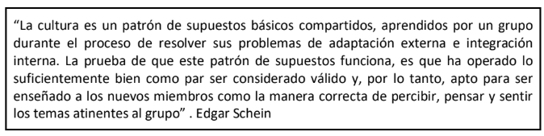
Cultura
La tercera fuente de los modelos mentales es la cultura. Uno podría
considerar la cultura como un modelo mental colectivo.

Slide 30
Historia personal
La cuarta fuerza que da forma a los modelos mentales es la historia personal: raza, sexo, nacionalidad, origen étnico, influencias familiares, condición social y económica, nivel de educación, la forma en que uno fue tratado por sus padres, hermanos, maestros y compañeros de la infancia, la manera en que uno comenzó a trabajar y se volvió autosuficiente, etc. Todas estas experiencias informan al modelo mental que uno utiliza para navegar por el mundo. De igual manera que las experiencias de aprendizaje colectivas se
convierten en la cultura, las experiencias de aprendizaje personales se alojan en los estratos más básicos de la conciencia y crean predisposiciones automáticas a interpretar y actuar.

Slide 31
Historias de paradigmas
Cuando la gente pensaba que la tierra era plana o cuadrada. Luego se descubrió que era
redonda. Ahora sabemos que es como una piedra amorfa, achatada, pero nada que ver con
una esfera.
Cuando la gente pensaba que la tierra era el centro del universo. Ahora sabemos que ni
siquiera es el centro del sistema solar. El sentido común decía que el sol giraba alrededor de
la tierra, porque así se percibe -en el paradigma del que está ubicado sobre la faz de la
Tierra, pero en realidad sabemos que es al revés, que la tierra gira alrededor del Sol. Lutero
calificó a Copérnico de “loco que quiere poner la astronomía de cabeza” por poner a la Tierra
a girar alrededor del Sol.

Slide 32
CONSECUENCIAS DEL USO DE PARADIGMAS
Efecto Paradigma
El efecto paradigma manifiesta que la realidad que percibimos está determinada por
nuestros paradigmas. Esto se puede ver manifestado en la forma en que las personas pueden
ver las cosas, lo que a una persona le parece obvio, puede ser casi imperceptible para otra ya
que ambos tienen un paradigma diferente. Este efecto paradigma puede observarse en
diferentes campos como la lingüística, la antropología, la psicología cognitiva, al igual que en
muchas áreas de negocios y la educación.

Slide 33
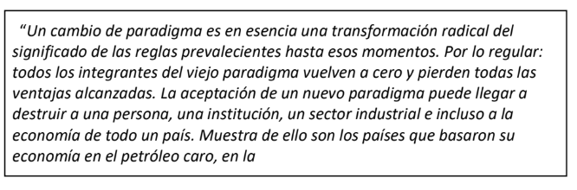
El retorno a cero
Cuando cambia un paradigma todos retornamos a cero. Es decir, se pierden las ventajas previas. Surge una nueva correlación de ganadores y perdedores.

Slide 34
¿Por qué cambiar paradigmas?
La teoría de la evolución advierte que “el mundo es del más apto”, pero cuando las condiciones cambian “el mundo es del que mejor se adapta”.
Muchas veces el más apto en un sistema no es el más adaptable si el sistema cambia. Por ejemplo, el tiburón es el más apto en el mar, pero no es adaptable a un medio no acuático. En cambio, la tortuga no es muy apta en el mar ni en tierra, pero sí es adaptable a un cambio de sistema.
¿Por qué cambian los paradigmas?
“Un cambio de paradigma comienza a gestarse cuando se acumulan un exceso de cuestiones que salen del marco ordinario y el paradigma actual no puede explicar.

Slide 35
Parálisis paradigmática
El éxito del pasado tiende a hacernos pensar viejas reglas, la vieja manera de pensar va a seguir funcionando en el futuro. “Es necesario reconocer las técnicas y las ideas que nos dieron éxito en el pasado, ya que no son apropiadas para las empresas en el futuro. Si seguimos haciendo las cosas como hasta ahora, estamos condenados a tratar de obtener los mismos resultados, pero bajo condiciones de competencia muy diferentes.

Slide 36
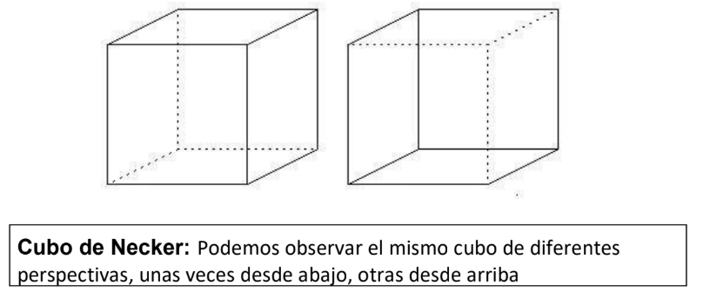
MODELOS PARA COMPRENDER EL COMPORTAMIENTO DE LOS PARADIGMAS
Imágenes multiestables
Las imágenes multiestables se consideran para poder ilustrar la coexistencia de lecturas
contrarias en una sola imagen, a este fenómeno se le llama “multiestabilidad”. El efecto que
provoca este tipo de imágenes se utiliza para poder ejemplificar el funcionamiento de un
paradigma dando dos perspectivas diferentes de un objeto. A continuación, unos ejemplos.

Slide 37
REFERENCIAS
Universidad de San Carlos de Guatemala. (s.f.). Unidad 5: Razonamiento y falacias [Material del curso Lógica de Sistemas, Facultad de Ingeniería]. Plataforma UEDI.
Universidad de San Carlos de Guatemala. (s.f.). Unidad 6: Modelos Mentales y paradigmas [Material del curso Lógica de Sistemas, Facultad de Ingeniería]. Plataforma UEDI.

Slide 38

¡GRACIAS POR SU ATENCIÓN!
DUDAS
RECUERDA QUE TENEMOS NUESTRO FORO SEMANAL DONDE PUEDES CONSULTAR CUALQUIER DUDA QUE TE SURJA EN LA SEMANA

